Slide 1

SDM – Rede de Sensores
João Ferreira - 64134
Hugo Costa - 54391
Rui Cruz -55776

Slide 2
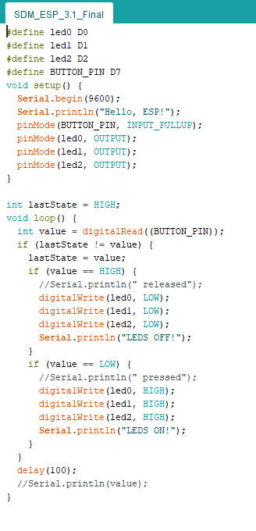
Experiência 3.1 – Ligar um LED
Quando o botão conectado ao pino D7 fica premido os 3 leds ligam, quando deixa de estar premido os leds apagam.

Slide 3
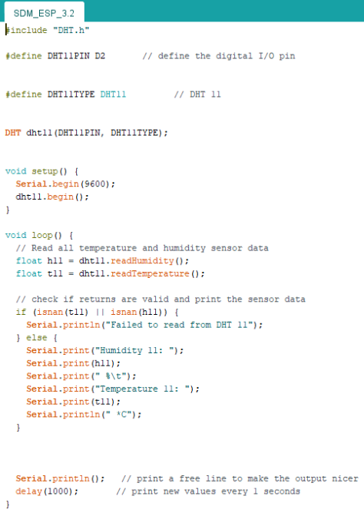
Experiência 3.2 – Ligação dum sensor
Conectar o DHT11 ao pino D2 e usar o monitor série para observar os valores extraídos, por exemplo: Humidity: 47.00 % Temperature: 29.50 *C

Slide 4
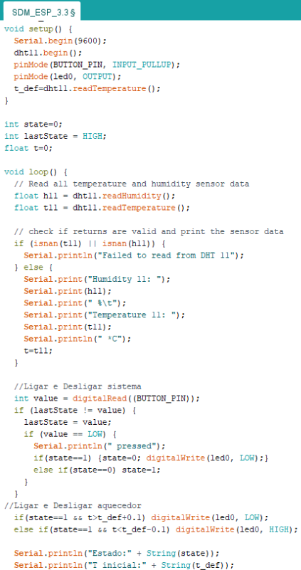
Experiência 3.3 – Ligação dum atuador
Quando o programa inicia é guardada a temperatura nesse momento, t_def.
Enquanto o programa corre se o sistema estiver ligado e:
  se a temperatura subir 0.1 graus relativamente a t_def desliga o aquecedor (desliga o led vermelho)
  se a temperatura descer 0.1 graus relativamente a t_def liga o aquecedor (liga o led vermelho) Caso o sistema esteja desligado, nada acontece.

Slide 5
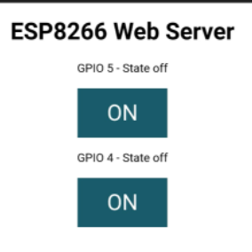
Experiência 4.1 – Construir um Web Server
É possível através do telemóvel ligar e desligar 2 leds. Ao correr o código é imprimido no monitor série o IP de onde a seguinte página HTML aparece, e através dos botões, ligar e desligar os leds(no pino D1 e D2).

Slide 6
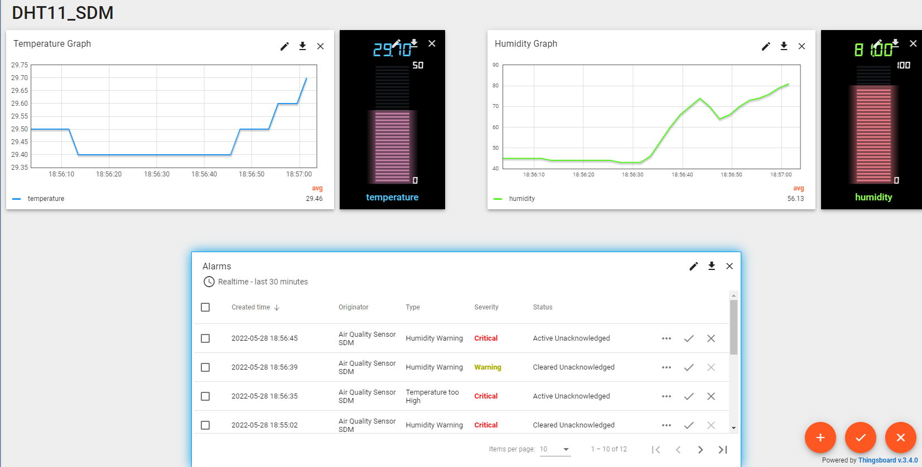
Experiência 4.2 – Ligação ao ThingsBoard
Temos um alarme para quando a temperatura está a cima 27 graus é um alarme critico
Quando a humidade está a cima de 60 é um warning e quando a humidade está a cima de 80 é critico

